Slide 1
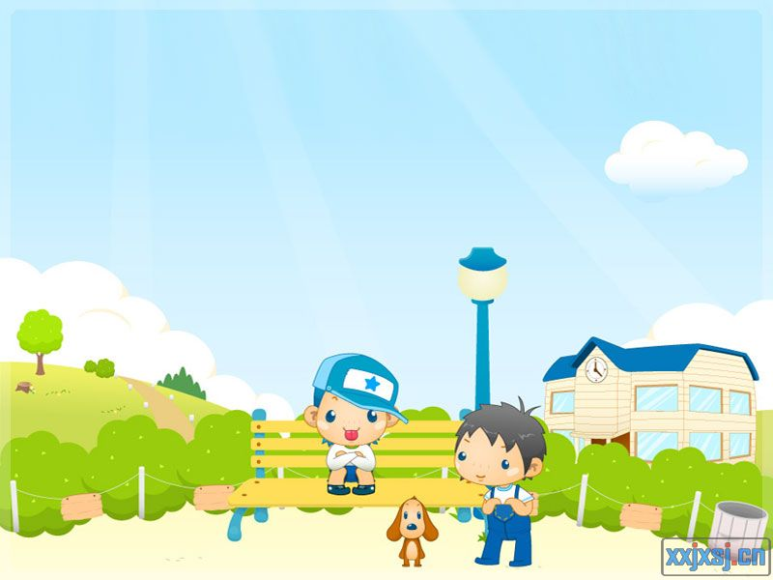
练习3
苏教版小学语文第五册

Slide 2
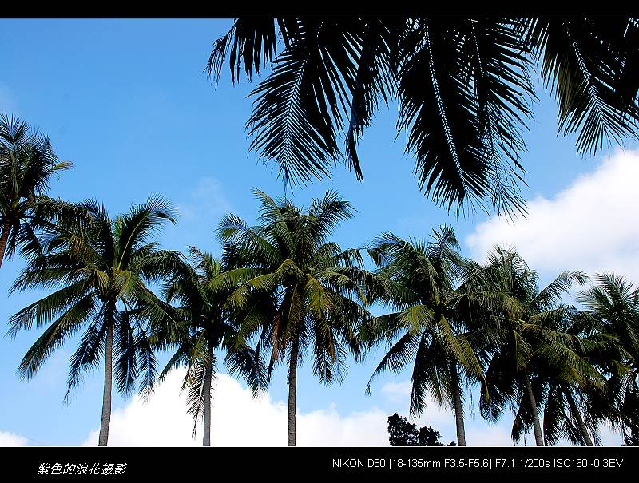
椰子树传播种子

Slide 3
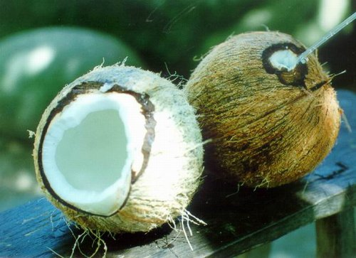
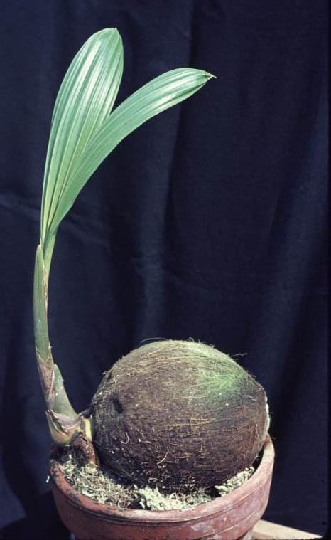
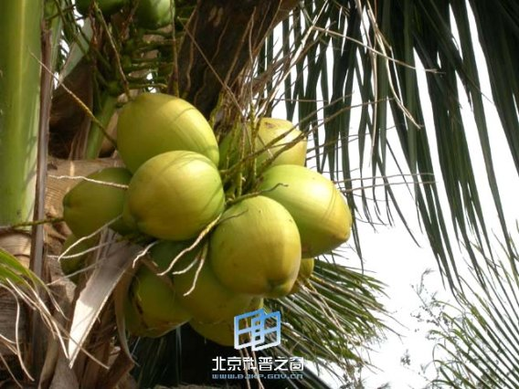

Slide 4
漂流浮在水面上流动
漂浮强调浮在水面不沉下去
重新安家

Slide 5
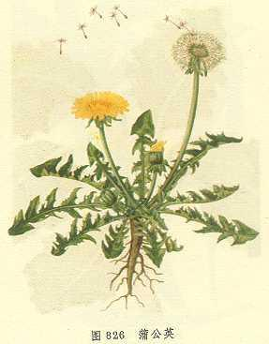
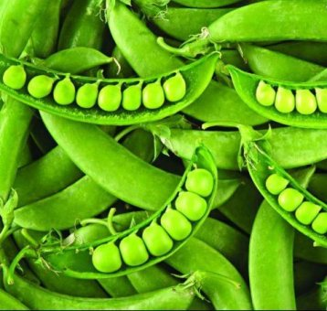
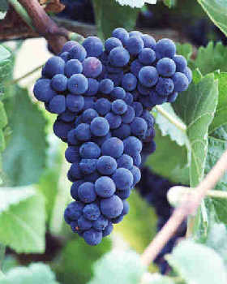
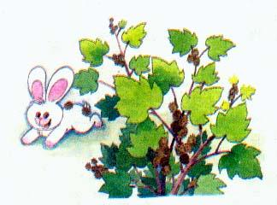
风
野兔等
自身弹射
小鸟

Slide 6
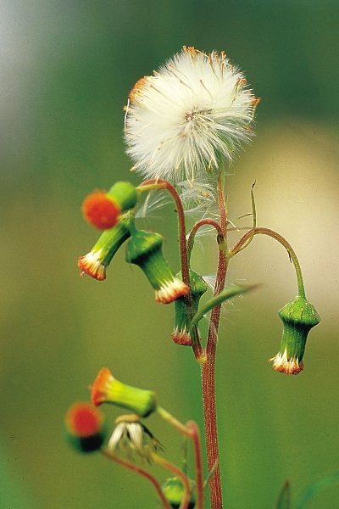
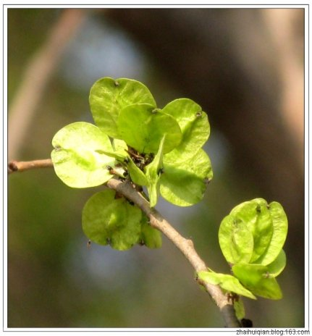
榆钱
风力传播
昭和草

Slide 7
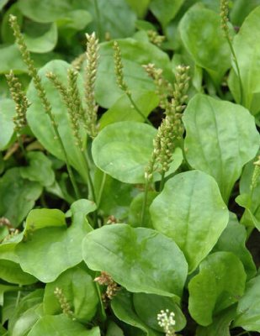
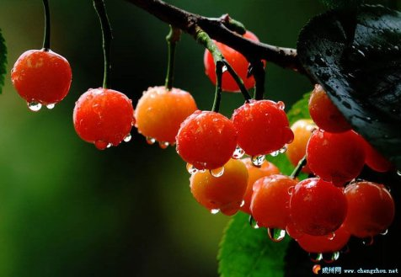
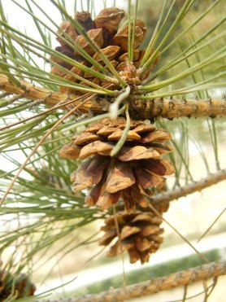
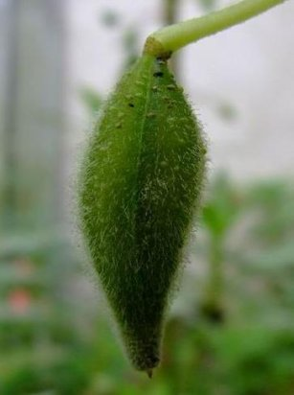
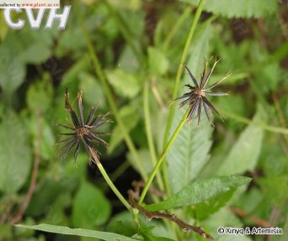
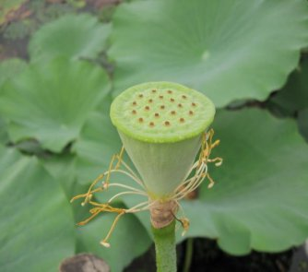
樱桃
车前草
松子
鬼针草
莲蓬
凤仙花

Slide 8
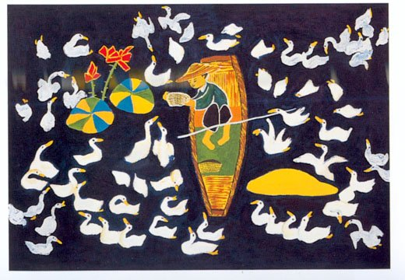

Slide 9
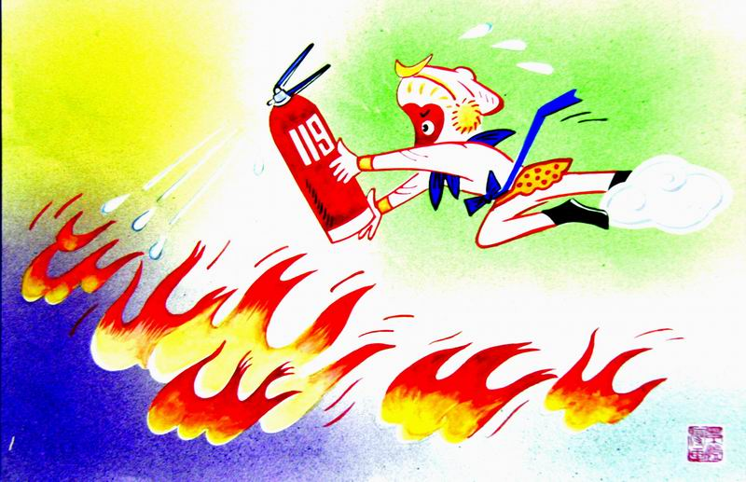
学会求救

Slide 10
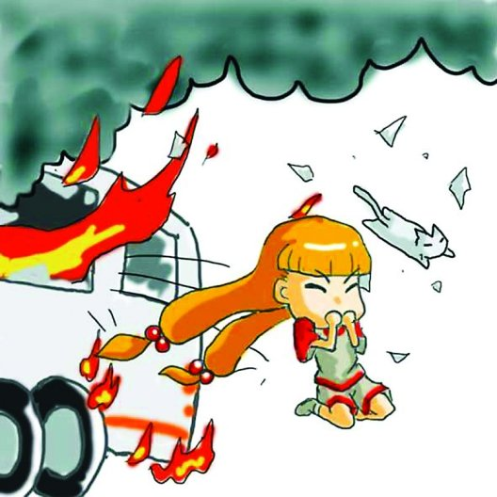
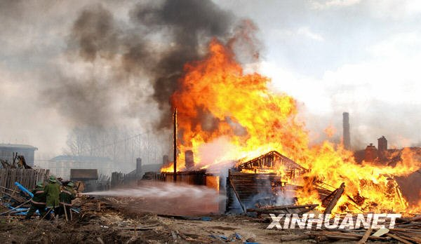

Slide 11
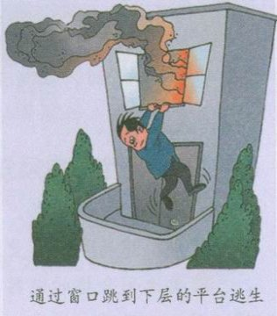
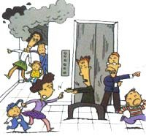
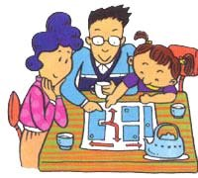
3、熟悉周围环境，有备无患
１、情况危急可采取非常措施逃生
2、火灾电梯不可用，楼梯、安全通道才保靠

Slide 12
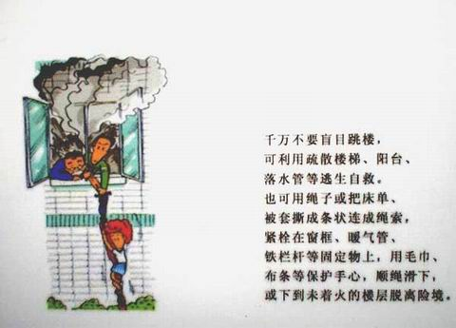
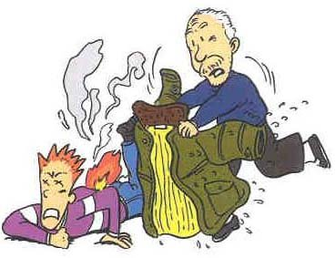
4、自身着火不可怕，就地打滚就不怕，镇定精神最重要
5、时刻清醒最重要，利用、协作是关键

Slide 13
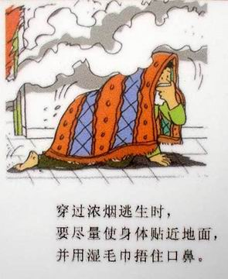
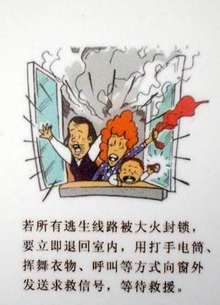
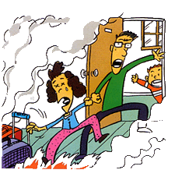
6、低身潜行最重要，火灾烟雾伤害大
8、切莫贪恋财物，人身安全才是最重要
7、懂得寻找安全的地点求救很重要

Slide 14
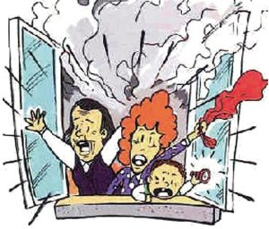
学会求救
遇到意外不慌张，
想尽办法来求救。
具体情况说清楚，
救助办法听明白。

Slide 15
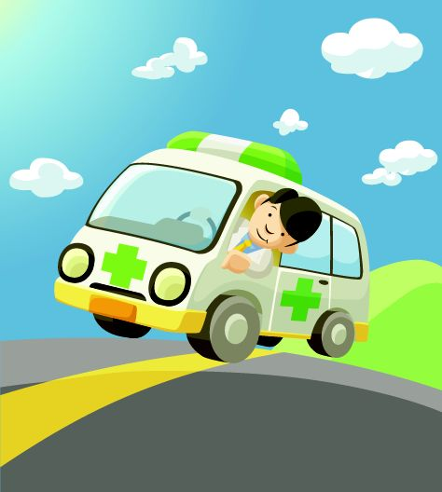
急救专用电话120。拨打120电话，应该讲清楚病人的姓名、年龄、性别、病人的病情、病人的住址、附近明显的标志、用来联系的电话，便于救护车快速准确地赶到。

Slide 16
煤气中毒后 通风又求救
记得有一天，我去同学灵灵家玩，一打开门，就闻到她家里有一种特殊臭气。我走进客厅一看，发现躺在床上的灵灵流着鼻血，怎么叫都没有反应。不好了！不好了！灵灵煤气中毒了！怎么办？怎么办？这时，我马上把煤气罐拧紧，并迅速打开窗户，让新鲜空气流进来。不能慌，不能慌！对，赶快打医院的急救电话120！让医生来救灵灵！我刚想拿起电话打，一想不对，老师说过，如果房间里煤气重，千万不能打自己家的电话，不然会爆炸！于是我一阵风似的跑到楼下公用电话亭，打通了医院的电话。

Slide 17

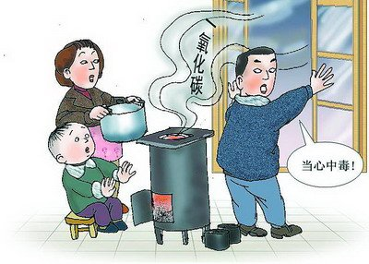
当我打完电话，再次走进家门时，隔壁的叔叔阿姨早已把灵灵移到走廊通风的地方了！眨眼间，急救中心的救护车赶到了，马上把灵灵接到医院去抢救。经过医生的努力，灵灵终于脱险了。

Slide 18
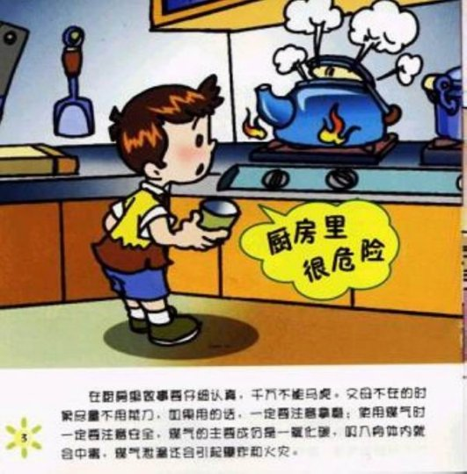
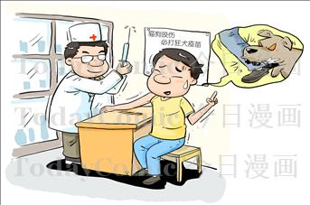
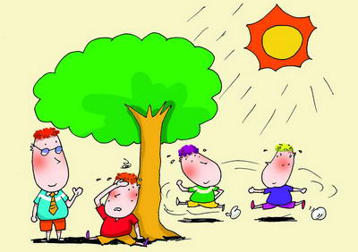
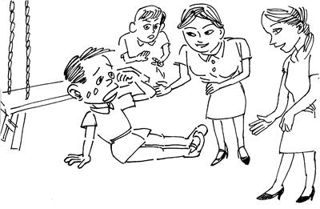
宠物咬伤
烫伤
中暑
骨折

